Slide 1

مؤسسة أوامر الشبكة
تعريف بالأسطوانة
الأصوات
في المسكن
أنواع مساكن
الحيوان
أنواع مساكن
الإنسان
عنوان المسكن
التعرف
على المسكن
غرفة الجلوس
آداب التعامل
في المسكن
مكونات المسكن
الملامس
في المسكن
الروائح
في المسكن
آيات الوحدة
معاونونا في
المسكن
دورة المياه
المطبخ
غرفة النوم

Slide 2
مؤسسة أوامر الشبكة
تقدم لكم
أسطوانة وحدة المسكن

Slide 3
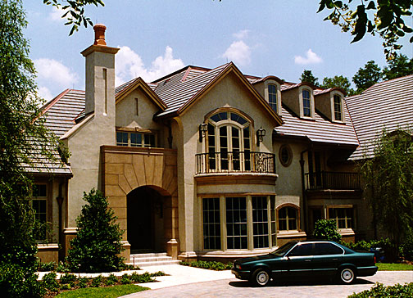
الآية 27
سورة النور
الآية 80
سورة النحل

Slide 4
وَاللَّهُ جَعَلَ لَكُمْ مِنْ بُيُوتِكُمْ سَكَناً وَجَعَلَ لَكُمْ مِنْ جُلُودِ الأَنْعَامِ بُيُوتاً تَسْتَخِفُّونَهَا يَوْمَ ظَعْنِكُمْ وَيَوْمَ إِقَامَتِكُمْ وَمِنْ أَصْوَافِهَا وَأَوْبَارِهَا وَأَشْعَارِهَا أَثَاثاً وَمَتَاعاً إِلَى حِينٍ (80)
رجوع

Slide 5
يَا أَيُّهَا الَّذِينَ آمَنُوا لا تَدْخُلُوا بُيُوتاً غَيْرَ بُيُوتِكُمْ حَتَّى تَسْتَأْنِسُوا وَتُسَلِّمُوا عَلَى أَهْلِهَا ذَلِكُمْ خَيْرٌ لَكُمْ لَعَلَّكُمْ تَذَكَّرُونَ (27)
رجوع

Slide 6
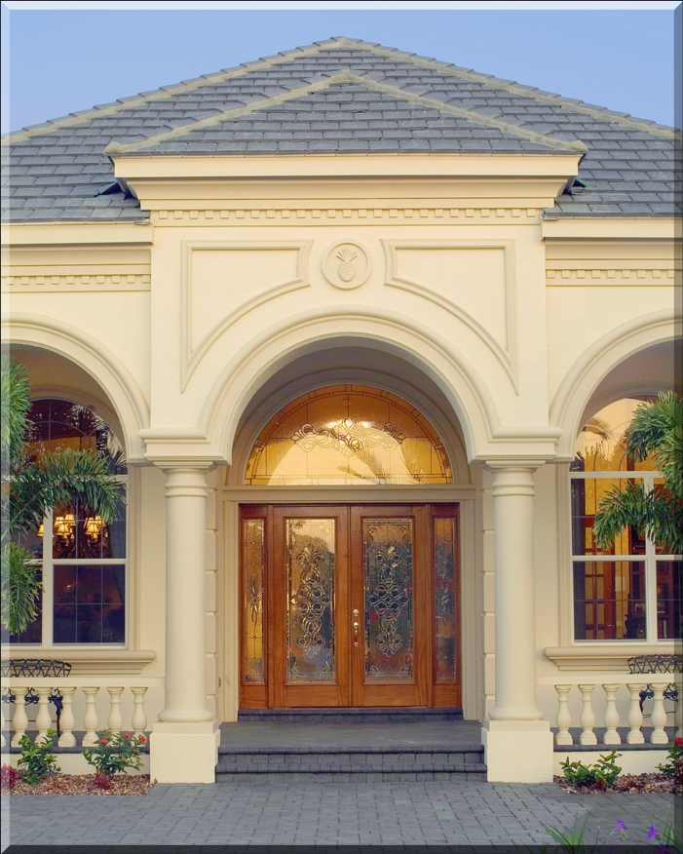
التعرف على المسكن
توجيهات
للمعلمة
آية الحلقة
اللقاء الأخير

Slide 7
تتلو المعلمة الآية من القرآن الكريم بقولها يقول ربنا جل جلاله:
(وَاللَّهُ جَعَلَ لَكُمْ مِنْ بُيُوتِكُمْ سَكَناً وَجَعَلَ لَكُمْ مِنْ جُلُودِ الأَنْعَامِ بُيُوتاً تَسْتَخِفُّونَهَا يَوْمَ ظَعْنِكُمْ وَيَوْمَ إِقَامَتِكُمْ وَمِنْ أَصْوَافِهَا وَأَوْبَارِهَا وَأَشْعَارِهَا أَثَاثاً وَمَتَاعاً إِلَى حِينٍ )
تسأل الأطفال: من ربنا؟ وتؤكد أن ربنا الله جل وعلا وهو خالقنا و رازقنا.
وتسألهم: ما اسم كتاب الله؟ تؤكد أن القرآن الكريم هو كتاب الله أنزله على محمد صلى الله عليه وسلم.
تقدم موضوع المسكن بالافتتاح بالآية الكريمة السابقة, وتشرح بشكل ميسر معناها.
تعرض المعلمة شريطا ً مرئيا ً قصيرا ً يصور أنواعا ً مختلفة من المساكن.
تخبر الأطفال بأنها تسكن في منزل مع أسرتها ولها غرفة خاصة, وهذا المنزل هو المكان الذي تسكنه, وتمارس حياتها فيه.
تتحدث مع الأطفال وتشجعهم على الحديث عن مساكنهم وما فيها, وعن شعورهم, وكذلك عما يمارسونه داخلها من متطلبات الحياة المختلفة.
تركز على أن لكل إنسان مسكنا ً, والمسكن هو مكان محبب تمارس فيه أنشطة الحياة من نوم وطعام ...إلخ.
تثير المحادثة السابقة عن طريق الأسئلة الآتية على سبيل المثال:
ماذا رأيتم في الشريط؟
من منكم يحدثنا عن بيته؟
ماذا يمكن أن يحدث لنا لو لم يكن لنا مساكن؟
رجوع

Slide 8
اللقاء الأخير
يا منزلي
يا منزلي
الدفاع عن
المسكن
رجوع

Slide 9
يا منزلي يا منزلي
يا دار أمي وأبي
ومأكلي ومشربي
وفي الشتاء موطني
وفيك أنسى تعبي
يا دار أمي وأبي
يا منزلي يا منزلي
يا دار أختي وأخي
في الصيف أنت مسكني
وفيك ألقى أخوتي
يا منزلي يا منزلي
رجوع

Slide 10
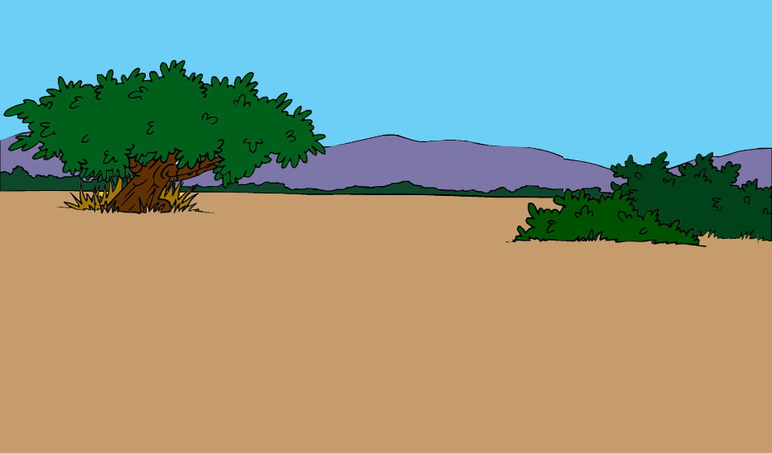


Slide 11
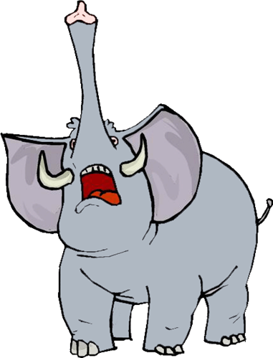
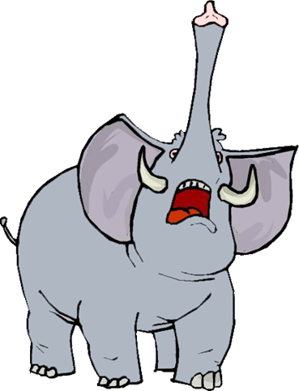
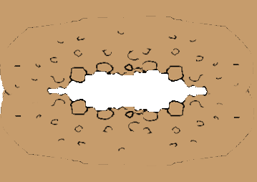
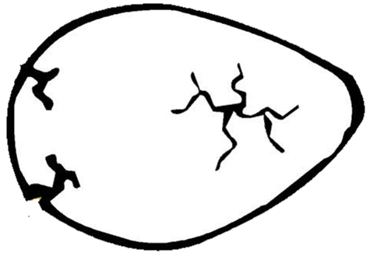
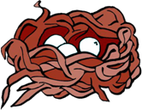
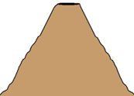


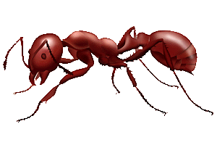
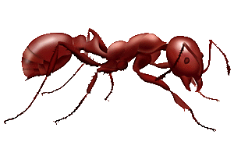

Slide 12

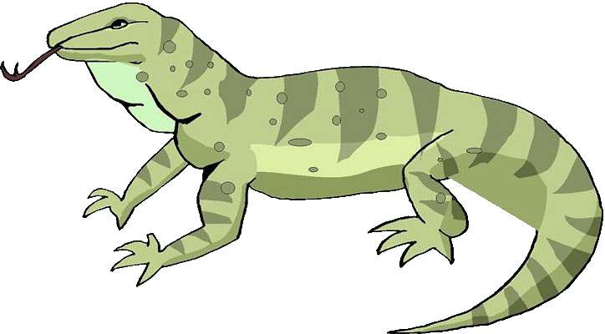
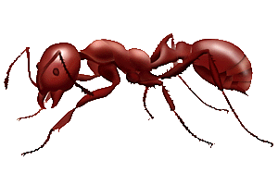

Slide 13
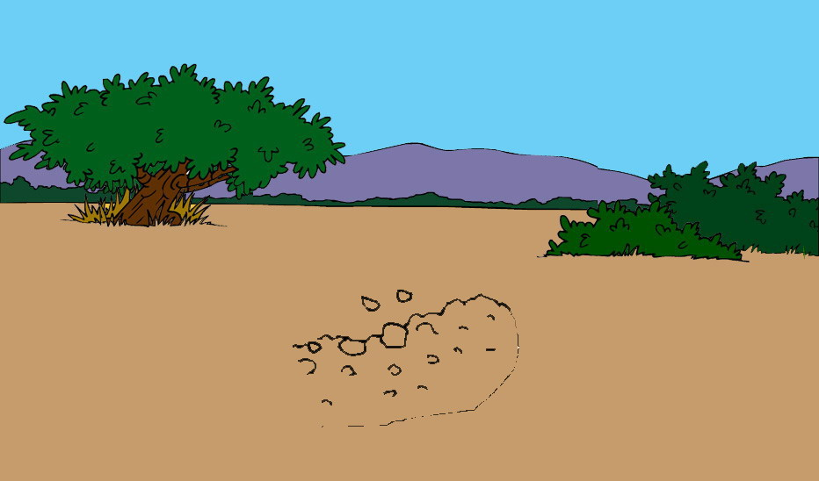
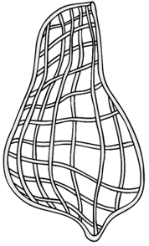




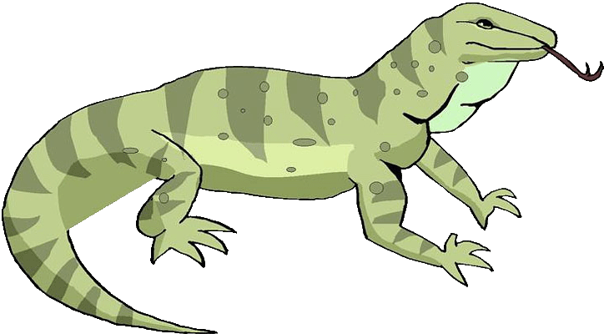


Slide 14


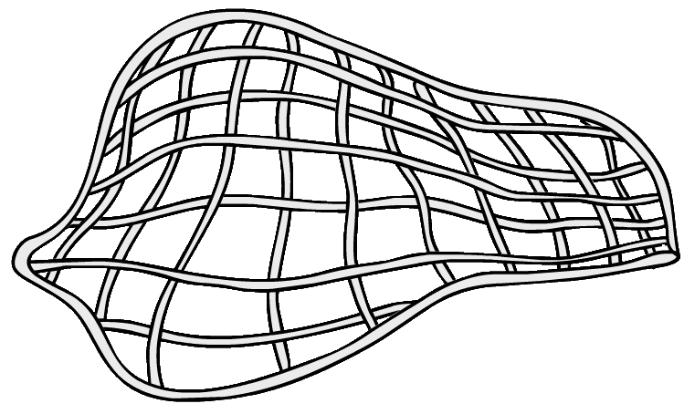


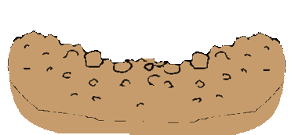

Slide 15
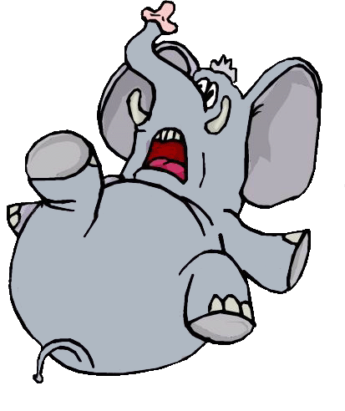

Slide 16
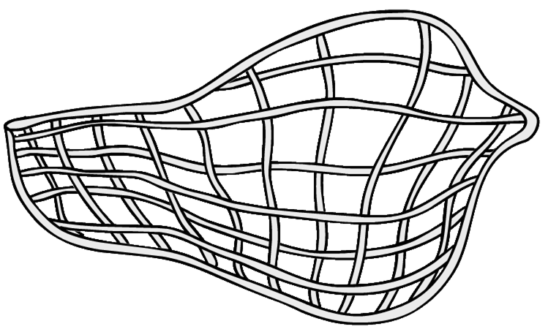

Slide 17


Slide 18

رجوع

Slide 19
عنوان المسكن
توجيهات
للمعلمة
آية الحلقة
الحلقة
الأركان
اللقاء الأخير

Slide 20
تتلو المعلمة الآية من القرآن الكريم بقولها يقول ربنا جل جلاله:
(وَاللَّهُ جَعَلَ لَكُمْ مِنْ بُيُوتِكُمْ سَكَناً وَجَعَلَ لَكُمْ مِنْ جُلُودِ الأَنْعَامِ بُيُوتاً تَسْتَخِفُّونَهَا يَوْمَ ظَعْنِكُمْ وَيَوْمَ إِقَامَتِكُمْ وَمِنْ أَصْوَافِهَا وَأَوْبَارِهَا وَأَشْعَارِهَا أَثَاثاً وَمَتَاعاً إِلَى حِينٍ )
تسأل كل طفل عن اسم الحي الذي يقطنه, ثم توضح لأطفالها أهمية العنوان للاستدلال على المنزل, وذلك لتوصيل المشتريات ولوصول الزوار.
تستعمل البطاقات المدون عليها عناوين الأطفال, وخريطة حائط كبيرة لأحياء المدينة التي يسكنونها.
تقرأ عنوان أحد الأطفال, وتسألهم إذا كانوا يعرفون أحدا ً يسكن هذا الحي.
تعطي إشارات تدلهم على صفة الطفل أو الطفلة التي تسكن العنوان المقصود كلون الشعر ولون الثياب وعلامة مميزة.
عندما يحزر الطفل تعيد المعلمة قراءة العنوان وتسلم البطاقة لصاحبه.
يجد الطفل العنوان المماثل على الخريطة أمامه, وتكتب المعلمة اسم الطفل على الخريطة عند عنوان بيته, أو تعلم الطفل أن يشبك اسمه المدون على البطاقة فوق الخريطة المعلقة على الحائط.
تكرر العمل نفسه مع بقية الأطفال.
يتعرف الطفل على معنى العنوان حسيا ً, ويتعرف أيضا ً على مكان منزله, وعنواين جيرانه الأطفال ويتفهم معنى الحي والشارع والميدان.
بعد الانتهاء من نشاط الحلقة, تجمع المعلمة بطاقات عناوين الأطفال وتضعها في الركن الإدراكي ليراجعها الأطفال حسب رغبتهم خلال فترة العمل الحر في الأركان.
تتحدث مع الأطفال عن رقم الهاتف وتذكر رقم هاتفها, وتعرض البطاقة.
تركز على أن أرقام الهاتف تقرأ دائما من اليسار إلى اليمين.
تضع دفتر هواتف الأطفال في ركن التعايش الأسري.
رجوع

Slide 22
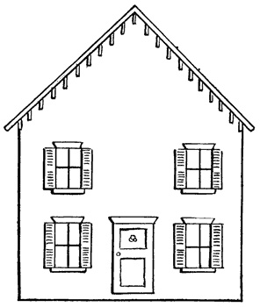
يكتب اسم الطفل وعنوان داخل البيت ثم يلصق في الخريطة حسب الحي

Slide 23
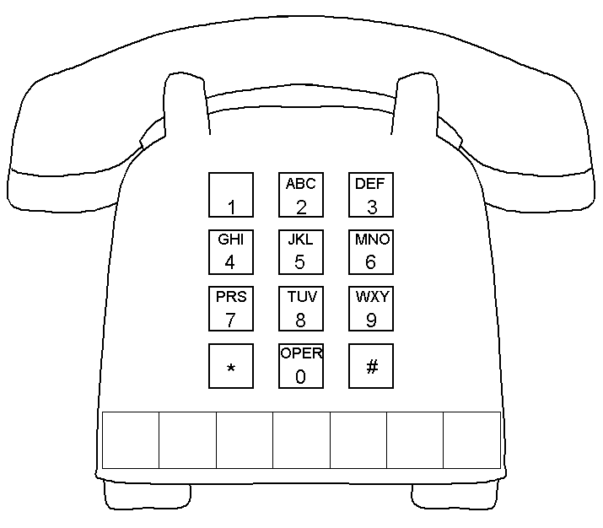
يسجل رقم هاتف الطفل في المربعات.

Slide 24
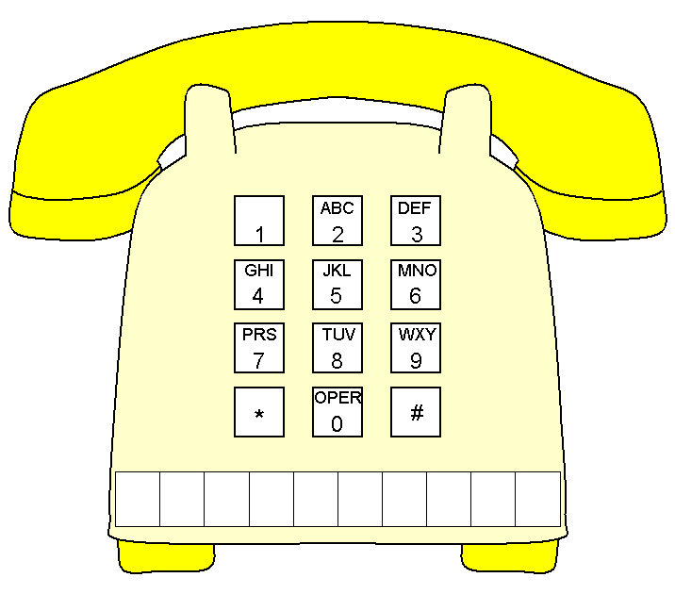
رجوع

Slide 25
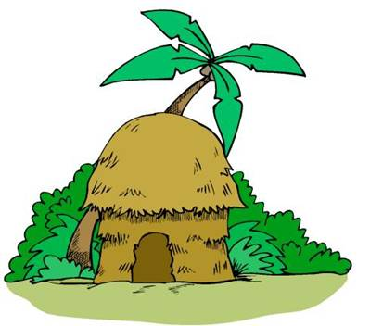
تطابق كلمة وصورة.
كوخ

Slide 26
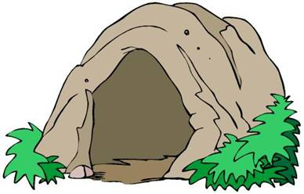
كهف

Slide 27
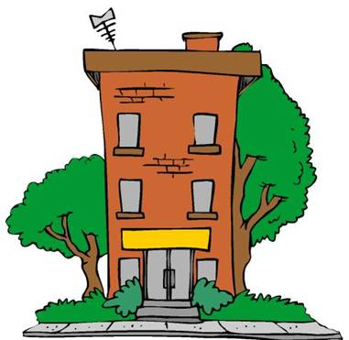
عمارة

Slide 28
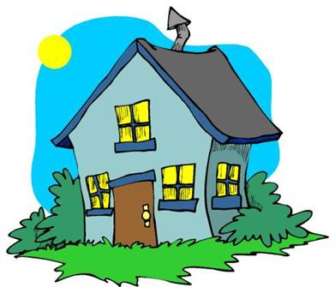
بيت

Slide 29
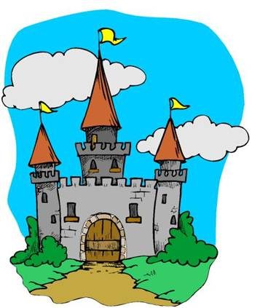
قصر
رجوع

Slide 30
لعبة الهواتف
تقول للأطفال: كل واحد من لديه هاتف في البيت, فمن منكم يعرف رقم هاتفه؟
إذا بادر طفل وقال: أنا, تقول: أمله علي.
يملي الطفل رقمه أو رقما ً آخر من خياله, تقبل المعلمة الرقم, وتعطيه جهاز الهاتف وتعيد من ورائه الأرقام الواحد تلو الآخر, ثم ترن جرس الهاتف, ليرفع السماعة وتكلمه وتجيبه.
يدفع هذا المشهد بقية الأطفال إلى القيام بهذه اللعبة, فتشترط عليهم أن يذكر كل واحد منهم رقمه, وتضغط أزرار الهاتف حسب الأرقام وتكررها. بعد عدة محاولات تطلب من الأطفال الذهاب إلى الطاولات حيث وزعت الهواتف, ليلعب كل اثنين معا ً اللعبة نفسها, وتشترط عليهم أن يملي كل واحد منهم رقمه على الآخر, فيضغط الثاني الرقم مؤكدا ً استماعه له, تدور المعلمة بينهم لتراقب الذين استطاعوا استخدام الجهاز استخداما ً صحيحا ً حسب مدلول الأرقام, والأطفال الذين يرددون الأرقام كما يسمعونها, وتسجل ذلك في ملحوظاتها.
تحضر المعلمة بطاقات أرقام هواتف الأطفال في مجموعتها وتضع هاتفا ً بجانبها وتفصح عن رغبتها في الحديث مع أحدهم وتطلب الرقم.
تنطق الرقم بصوت عال فيحاول الأطفال معرفة الذي يجيب على هاتف المعلمة.
إذا عرف الطفل رقما ً أو جزءا ً منه تعطيه بطاقته, وإذا لم يعرفه تريه الاسم خلف بطاقته عله يتعرف عليه, أما إذا لم يعرف الاثنين فتعطيه بطاقته ليتعرف عليها.
توزع بقية بطاقات الهواتف على الأطفال فيحاول كل طفل قراءتها لنفسه أولاً ثم على الآخرين إن أمكن.
رجوع

Slide 31
أنواع مساكن الانسان
توجيهات
للمعلمة
آية الحلقة
الحلقة
تطبيق
اللقاء الأخير

Slide 32
تتلو المعلمة الآية من القرآن الكريم بقولها يقول ربنا جل جلاله:
(وَاللَّهُ جَعَلَ لَكُمْ مِنْ بُيُوتِكُمْ سَكَناً وَجَعَلَ لَكُمْ مِنْ جُلُودِ الأَنْعَامِ بُيُوتاً تَسْتَخِفُّونَهَا يَوْمَ ظَعْنِكُمْ وَيَوْمَ إِقَامَتِكُمْ وَمِنْ أَصْوَافِهَا وَأَوْبَارِهَا وَأَشْعَارِهَا أَثَاثاً وَمَتَاعاً إِلَى حِينٍ )
تسأل الأطفال: من ربنا؟ وتؤكد أن ربنا الله جل وعلا وهو خالقنا و رازقنا.
تنتقل لموضوع أنواع المساكن فتعرض على الأطفال صورا ً كبيرة ملونة توضح أنواع المساكن المختلفة كالحصون والقلاع والقصور والأكواخ والكهوف و الشقق والخيام وبيوت الشعر أو القوارب المتجولة المتخذة مساكن أو السيارات المتنقلة ويمكنها أيضا عرض صور إن وجدت لمساكن مصنوعة من أغصان الأشجار و أوراقها أو من الخشب.
تطلب من كل طفل أن يسمي نوع المسكن الذي تمثله الصورة ( شقة, أو منزل, أو عمارة).
يتحدث الطفل عن منزله ويحدد نوعه.
تعرض عليهم شريطا ً مسجلا ً مرئيا ً لأنواع البيوت المختلفة لمشاهدة أنواع المساكن المتوافرة.
رجوع

Slide 33
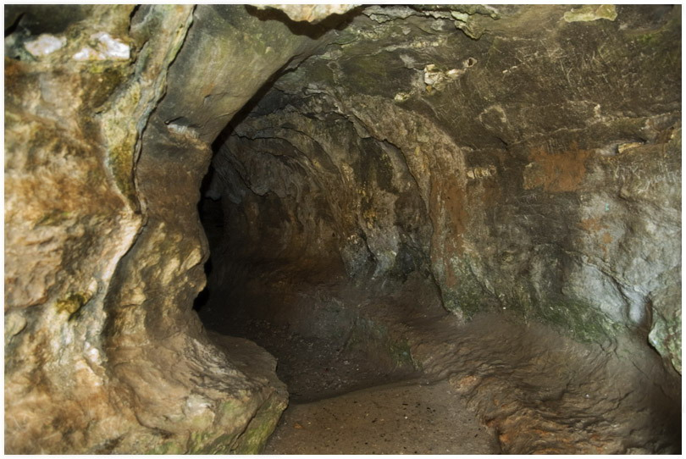
كهف

Slide 34
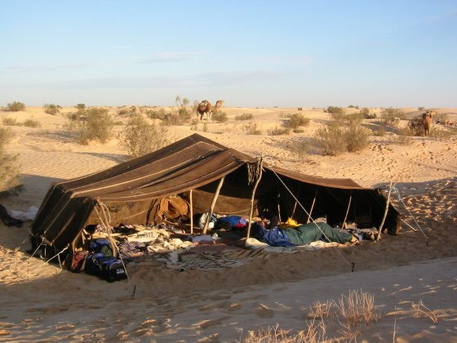
بيت شعر

Slide 35
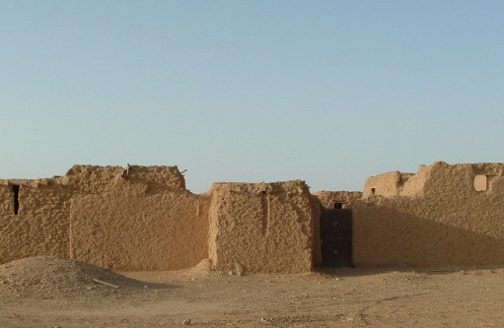
بيت من طين

Slide 36
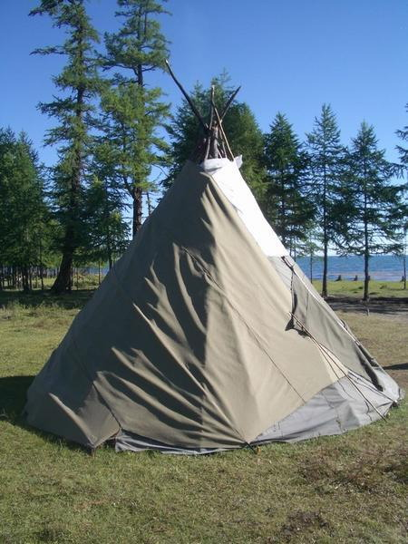
خيمة

Slide 37
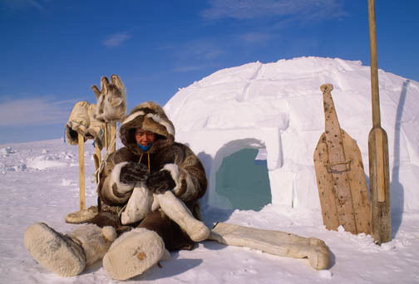
بيت الاسكيمو

Slide 38
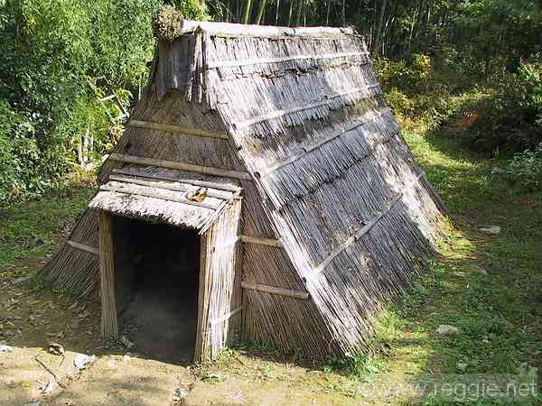
بيت من قش

Slide 39
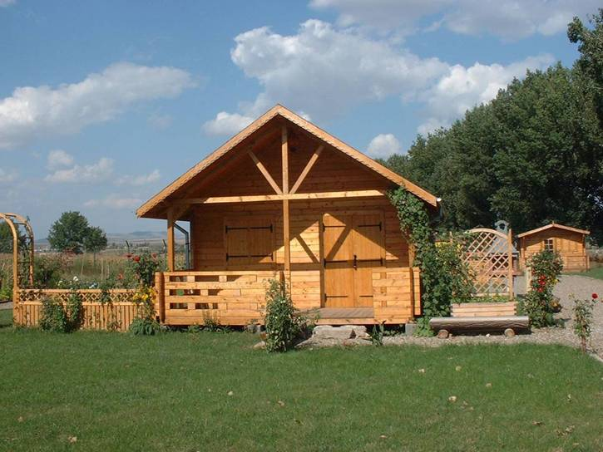
بيت من خشب

Slide 40
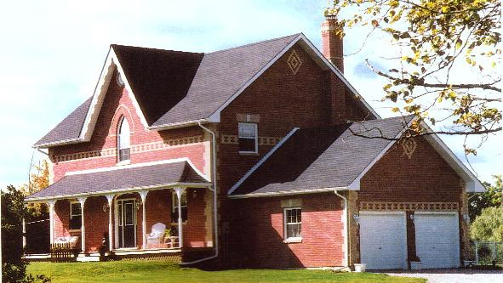
بيت من طوب

Slide 41
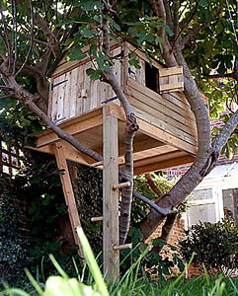
بيت فوق الشجرة

Slide 42
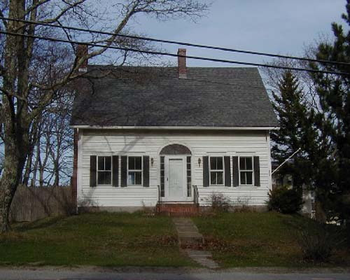
بيت (طابق)

Slide 43
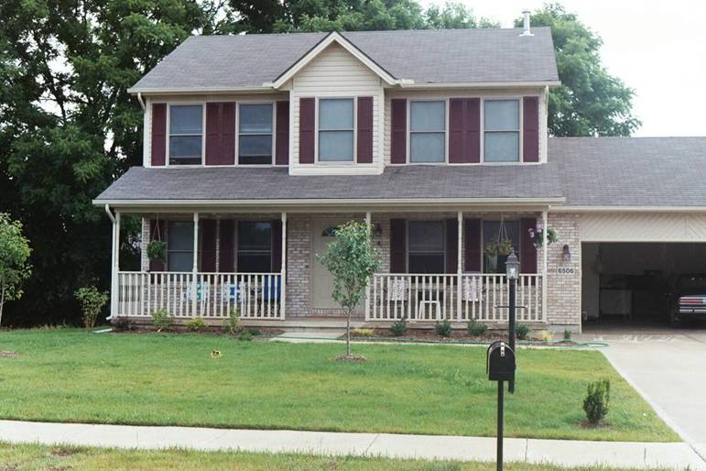
بيت (طابقين)

Slide 44
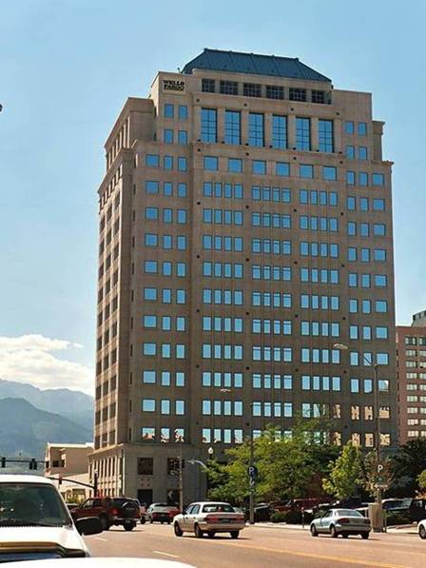
رجوع
عمارة

Slide 45
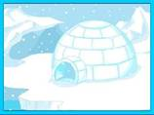
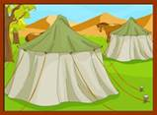
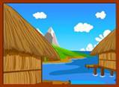
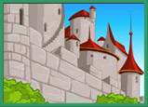
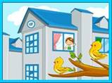
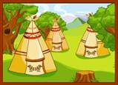
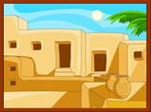
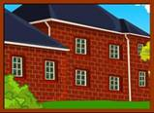
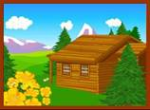
أختر مسكن وتعرف على المادة المصنوع منها
رجوع

Slide 46
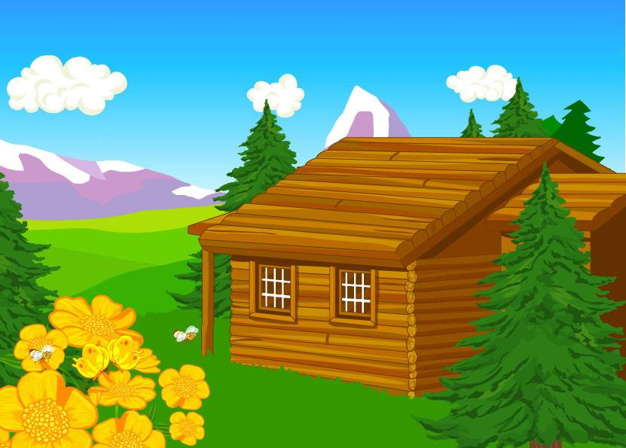



عودة

Slide 47




عودة

Slide 48




عودة

Slide 49

عودة

Slide 50

عودة

Slide 51

عودة

Slide 52

عودة

Slide 53

عودة

Slide 54

عودة

Slide 55
اللقاء الأخير
تعدد مساكن
الرسول
العنزات
الثلاث
رجوع

Slide 56
تعدد مساكن الرسول صلى الله عليه وسلم
تسرد المعلمة قصة تعدد مساكن الرسول صلى الله عليه وسلم:
سكن الرسول صلى الله عليه وسلم في البادية وهو طفل.
سكن الرسول صلى الله عليه وسلم عند جده الذي كان من زعماء قريش الأقوياء.
سكنه صلى الله عليه وسلم عند عمه.
انتقاله صلى الله عليه وسلم إلى مسكن الزوجية بعد زواجه من خديجة رضي الله عنها.
رجوع

Slide 57


Slide 58


Slide 59


Slide 60


Slide 61


Slide 62


Slide 63


Slide 64


Slide 65


Slide 66


Slide 67


Slide 68


Slide 69

رجوع

Slide 70
أنواع مساكن الحيوان
توجيهات
للمعلمة
آية الحلقة
الحلقة
الأركان
اللقاء الأخير

Slide 71
تتلو المعلمة الآية من القرآن الكريم بقولها يقول ربنا جل جلاله:
(وَاللَّهُ جَعَلَ لَكُمْ مِنْ بُيُوتِكُمْ سَكَناً وَجَعَلَ لَكُمْ مِنْ جُلُودِ الأَنْعَامِ بُيُوتاً تَسْتَخِفُّونَهَا يَوْمَ ظَعْنِكُمْ وَيَوْمَ إِقَامَتِكُمْ وَمِنْ أَصْوَافِهَا وَأَوْبَارِهَا وَأَشْعَارِهَا أَثَاثاً وَمَتَاعاً إِلَى حِينٍ )
تسأل الأطفال: من ربنا؟ وتؤكد أن ربنا الله جل وعلا وهو خالقنا و رازقنا.
تخبر الأطفال بأن الحيوانات لها مساكن تؤويها, وتعرض عليهم شريطا ً مرئيا ً أو صورا ً كبيرة توضح أنواعا ً مختلفة من مساكن الحيوانات مثل العش, والإسطبل, والجحر وغيرها.
تطرح على الأطفال أسئلة مثل:
ماذا رأيت في الشريط؟
أيهما أكبر إسطبل الخيل أم عش الحمامة؟
أي الحيوانات أعجبك مسكنها؟ ولماذا؟
تربط كل حيوان بمسكنة بالمشاركة مع الأطفال, وتركز على قدرة الله سبحانه وتعالى في ذلك, فتقول على سبيل المثال: العش هو بيت العصفور والحمام وهذه الطيور تبني أعشاشها بنفسها.
تعرض عش عصفور مع بيضه, وتترك للأطفال وقتا ً لرؤيته, وتستمع لأحاديثهم و أسئلتهم, وتطرح أثناء ذلك الأسئلة الآتية:
ما اسم هذا البيت؟
من أعطى العصفور هذه القدرة؟

Slide 72
هل يمكن أن يكون بيت حمامة؟ ولماذا؟
تؤكد أن الله سبحانه وتعالى أعطى الحيوانات القدرة على بناء مساكنها بنفسها.
يمكن للمعلمة أن تتوسع في الموضوع عن كيفية بناء الحيوانات لمساكنها وماذا تستعمل من أجزاء جسمها لبناء مسكنها, وذلك حسب حاجة الطفل.
تسأل الأطفال عن أسماء حيوانات لديهم, أو سبق لهم رؤيتها, وتسألهم عن أسماء مساكنها.
تضع العش في ركن البحث والاكتشاف
رجوع

Slide 73


قفص الدجاج
دجاجة

Slide 74


إسطبل
حصان

Slide 75


عش
حمامة

Slide 76


جحر
أرنب

Slide 77


حظيرة
ماعز

Slide 78


خلية
نحلة
رجوع

Slide 79


Slide 80


Slide 81

رجوع

Slide 82
اللقاء الأخير
هل أنت
بيتي؟
يارب أنت
الخالق
رجوع

Slide 83




Slide 84


Slide 85


Slide 86



Slide 87



Slide 88



Slide 89






Slide 90




Slide 91
رجوع

Slide 92
يا رب أنت الخالق
يا رب أنت الخالق
أودعه الحنانــــــا
علمه البيانـــــــــا
يا رب أنت الخالق
من خلق الإنسانـا
وانطق اللسانـــــا
يا رب أنت الخالق
أن تعلو الأشجار
وتطعم الصغارا
من علم الأطيارا
وتبني الأوكـارا
يا رب أنت الخالق
تمنحنا العطورا
وتبعث السرورا
من أنبت الزهورا
فتنعش الصدورا
يا رب أنت الخالق
والصبح والمساء
وأنزل الشفـــــاء
من أوجد السماء
والداء والـــدواء
رجوع
يا رب أنت الخالق

Slide 93
الأصوات في المسكن
توجيهات
للمعلمة
آية الحلقة
الحلقة
الأركان
اللقاء الأخير

Slide 94
تتلو المعلمة الآية من القرآن الكريم بقولها يقول ربنا جل جلاله:
(وَاللَّهُ جَعَلَ لَكُمْ مِنْ بُيُوتِكُمْ سَكَناً وَجَعَلَ لَكُمْ مِنْ جُلُودِ الأَنْعَامِ بُيُوتاً تَسْتَخِفُّونَهَا يَوْمَ ظَعْنِكُمْ وَيَوْمَ إِقَامَتِكُمْ وَمِنْ أَصْوَافِهَا وَأَوْبَارِهَا وَأَشْعَارِهَا أَثَاثاً وَمَتَاعاً إِلَى حِينٍ )
تسأل الأطفال: من ربنا؟ وتؤكد أن ربنا الله جل وعلا وهو خالقنا و رازقنا.
تسجل في وقت سابق شريطا ً لأصوات مختلفة نسمعها عادة في البيت, وتسمعها الأطفال فيحاولون تحديدها.
تثير مناقشة عن الأصوات من خلال أسئلة كالآتي:
كيف تعرف أن أباك مثلا ً قد غادر البيت, وأنت نائم؟
كيف تعرف مكان وجود أمك عند عودتك من الروضة؟
كيف تعرف أن أخاك الذي ينام عادة في الغرفة المجاورة موجود في الحمام وأنت ما تزال في الفراش؟
ثم تسأل أسئلة متنوعة عن أصوات البيت منها:
أي صوت من الأصوات التي تسمعها في المنزل أب إليك؟ وأي صوت منها يزعجك؟
تطلب من الأطفال ذكر أصوات أخرى يسمعونها عادة في المنزل.
عندما ترى المعلمة أن الوقت مناسب تنتقل للنشاط التالي.

Slide 95
أصوات أطفال الأطفال:
توضح للأطفال أن كلا ً منهم يعيش مع عائلة في مسكن, وأن كل عائلة تختلف عن العوائل الأخرى في أشياء كثيرة, وتشابهها في أشياء أخرى, وكذلك الأطفال يتشابهون في أشياء كثيرة, ويختلفون في أشياء أخرى كالصوت مثلا ً, ثم تخبرهم بأنها ستضع جهاز التسجيل أمام كل منهم, ليسجل صوته, وترشدهم إلى ضرورة التزام كل منهم بدوره.
تبدأ بتسجيل صوتها فتقول مثلا ً: عندي ثلاث أخوات, وأخ واحد, وتنقل الجهاز لأحمد, ثم لنورة, وإذا تعذر على أحدهم الكلام فربما تكرر المحاولة في وقت لاحق, أو تسأل سؤالا ً يحتاج لجواب سهل كقولها: ما اسم أختك الصغيرة؟
فيذكر الطفل اسمها فقط.
تخبر الأطفال بأنهم سيقومون بتسجيل أصواتهم في ركن المطالعة.
رجوع

Slide 96
تلفون
غسالة
ساعة
جرس الباب
قلي
استحمام
مكنسة
راديو
رجوع

Slide 97

يضع الطفل النوافذ حسب الرقم المعطى.

Slide 98

رجوع

Slide 99
اللقاء الأخير
يستمع الأطفال إلى أصواتهم التي تم تسجيلها في ركن المطالعة, ويحاول كل طفل تمييز صوته, وأصوات زملائه.
تضع المعلمة أمامها أدوات منزلية متنوعة تصدر أصواتا ً مختلفة يسمعها الأطفال, ويسمونها مثل: صوت صب ماء في الكوب, وصوت ضرب بعض ملاعق الخشب ببعضها, وصوت صادر من الفرشاة, وصوت خلاط اليد, وصوت ضرب غطائي قدرين ببعضهما.
تلعب المعلمة مع الأطفال لعبة تمييز الأصوات كالآتي:
يغمض الأطفال عيونهم فتقوم المعلمة بإصدار أحد الأصوات, وعلى الأطفال أن يحددوا الأداة التي أصدرت الصوت.
يردد الأطفال مع المعلمة أناشيد مختلفة.

Slide 100
خلاط يد
مطرقة
صب ماء
في كوب
تحطم زجاج
طرق باب
رجوع

Slide 101
الروائح في المسكن
توجيهات
للمعلمة
آية الحلقة
الحلقة
الأركان
اللقاء الأخير

Slide 102
تتلو المعلمة الآية من القرآن الكريم بقولها يقول ربنا جل جلاله:
(وَاللَّهُ جَعَلَ لَكُمْ مِنْ بُيُوتِكُمْ سَكَناً وَجَعَلَ لَكُمْ مِنْ جُلُودِ الأَنْعَامِ بُيُوتاً تَسْتَخِفُّونَهَا يَوْمَ ظَعْنِكُمْ وَيَوْمَ إِقَامَتِكُمْ وَمِنْ أَصْوَافِهَا وَأَوْبَارِهَا وَأَشْعَارِهَا أَثَاثاً وَمَتَاعاً إِلَى حِينٍ )
تسأل الأطفال: من ربنا؟ وتؤكد أن ربنا الله جل وعلا وهو خالقنا و رازقنا.
تسألهم: ما اسم كتاب الله؟ تؤكد أن القرآن الكريم هو كتاب الله أنزله على نبينا محمد صلى الله عليه وسلم.
تشجع الأطفال على الترديد معها أثناء القراءة.
تضع بجانبها في صينية عدة أشياء لها روائح مختلفة, وتمررها على الأطفال فيشمونها, لوح صابون, وكيس أزهار يوضع بين الثياب وطبق صغير فيه صمغ, وطبق فيه دهان, وطبق فيه قطعة جبن قوي الرائحة, وزجاجة خل, وعلبة كراوية, وعلبة حب الهيل, وعلبة قرفه, وبهارات أخرى, وطبق فيه قهوة مطحونة, ومنديل معطر وزجاجة عطر.
تسأل المعلمة الأطفال أسئلة كالآتي:
أي رائحة تحبها أكثر من الرواح السابقة يا أحمد؟ وأنت يا نورة؟ وأي رائحة لا تحبينها أبدا ً من مجموعة هذه الروائح؟
تأخذ المعلمة الأطفال في زيارة إلى المطبخ والحمام, ليستطلعوا روائح أخرى هناك وتكون المعلمة قد أعدت مسبقا ً مع المسئولة عن المطبخ وعاملة النظافة أشياء نبعث منها روائح متنوعة ليحاول الأطفال تمييزها بعد شمها وإذا كانت الغرف صغيرة يدخل إليها الأطفال بمجموعات صغيرة.
تكون المسؤولة عن المطبخ قد وضعت على النار قهوة طازجة تغلي – على سبيل المثال- وتقوم بتحمير الثوم مع كزبرة وتصنع أيضا ً بعض الكعك ذي الرائحة الخاصة في الفرن ويشم الأطفال هذه الروائح ويحاولون تحديدها.

Slide 103
في حين تكون عاملة النظافة قد أضافت مواد تنظيف للحمامات والمغاسل, وأخرى للماء لتنظيف الأرض, ويشم الأطفال هذه الروائح, ويقارنونها بروائح بقية البيت.
عندما يرجع الأطفال إلى غرفة الصف تحرق المعلمة أمامهم البخور, ثم تمرر عليهم عطرا ً للأيدي ذا رائحة طيبة, فيمسحونه على أيديهم.
يقارن الأطفال بين الروائح التي شموها في الروضة والروائح في البيت وتسألهم المعلمة أسئلة كالآتي:
كيف تعرف أن البيض أو السمك فاسد؟
يذكر الأطفال الروائح الكريهة التي يشمونها أحيانا ًُ, ويحاولون تحديد مصدرها مثل: رائحة القمامة, ورائحة وعاء طعام محترق.
رجوع

Slide 104






Slide 105





رجوع

Slide 106

بطاقات تسلسل

Slide 107

رجوع

Slide 108


النخلة
إعداد: معلمة وبس

Slide 109

كان عند سعد نخلة صغيرة مزروعة في وعاء
من فخار، وكانت هذه النخلة هدية من والده
بمناسبة إكماله العام الأول في الروضة.

Slide 110

لاحظ سعد بأن النخلة كانت هزيلة
غير يانعة، وذابلة الأوراق، وفكر
سعد أن السبب في ذلك وجودها داخل
البيت دون هواء، ومن غير أشعة
الشمس.

Slide 111

حمل سعد النخلة ذات يوم
إلى الروضة، لتراها
المعلمة وأصحابه في الصف، وقص عليهم قصتها.

Slide 112

اقترحت عليه المعلمة
أن يزرعها في التربة
بجانب نخل آخر.

Slide 113

سأل سعد والده أن يسمح له بزارعة النخلة في مزرعته.

Slide 114

وافق الوالد ودعا جميع الأطفال إلى مزرعته، لمشاهدة عملية انتقال النخلة من مسكنها الصغير (وعاء الفخار) إلى المسكن الكبير في التربة الخصبة.

Slide 115

ذهب الأطفال ومعلمتهم إلى مزرعة والد سعد، وهناك اختاروا مكانا ثم حفروا به حفرة عميقة، وخلطوا التراب بالسماد والرمل وزرعوا النخلة في بيتها الجديد بجانب شجر النخيل، ومن ثم سقوا النخلة ماء ودعوا الله أن يكون بيتها خيرا بحيث تنمو وتثمر.

Slide 116


في الليل تنهدت النخلة الصغيرة في مكانها، وبكت لأنها شعرت بالخوف في هذا المكان الغريب الواسع الكبير
سألتها جارتها النخلة الكبيرة:
لم تبكين؟ هل أنت خائفة؟ لا تخافي ولا تبكي، فهذا المكان سيعجبك تماما ونحن حولك أصدقاؤك دائما.

Slide 117




لاحظت النخلة الصغيرة أن مسكنها الجديد مزرعة رائعة فيها كل شيء السماد اللازم إذا جاعت، والماء إذا عطشت، وكل يوم تمر الشمس، ونظرت النخلة من حولها فرأت الزهور والنباتات والحشائش ، وعندما رفعت رأسها رأت الطيور والفراش يتنقل من مكان إلى مكان فعرفت أن الكل يعيش معا بانسجام وهدوء وسعادة

Slide 118

رجوع

Slide 119
الملامس في المسكن
توجيهات
للمعلمة
آية الحلقة
الحلقة
اللقاء الأخير

Slide 120
تتلو المعلمة الآية من القرآن الكريم بقولها يقول ربنا جل جلاله:
(وَاللَّهُ جَعَلَ لَكُمْ مِنْ بُيُوتِكُمْ سَكَناً وَجَعَلَ لَكُمْ مِنْ جُلُودِ الأَنْعَامِ بُيُوتاً تَسْتَخِفُّونَهَا يَوْمَ ظَعْنِكُمْ وَيَوْمَ إِقَامَتِكُمْ وَمِنْ أَصْوَافِهَا وَأَوْبَارِهَا وَأَشْعَارِهَا أَثَاثاً وَمَتَاعاً إِلَى حِينٍ )
تسأل الأطفال: من ربنا؟ وتؤكد أن ربنا الله جل وعلا وهو خالقنا و رازقنا.
تقوم المعلمة مع أطفالها بجولة في الروضة محاولين التعرف على ملامس مختلفة فيها مثل: الخشن كالحجر, والناعم كالرمل, والحائط المدهون, ويلمس الأطفال المواد المختلفة التي صنعت منها الأشياء حولهم كالحديد, والخشب, والزجاج, ويلمسون الرصيف, وتجهيزات الألعاب, والقماش الذي يغطي الأثاث, والجلد, والسجاد على الأرض وغيرها.
تشجع الأطفال على اللمس ووصف ما يلمسونه: ناعم, وخشن, وبارد, وساخن, وحار.
تضع أمامها مواد عديدة لملامس متنوعة كالأقمشة الحريرية, والصوفية, وبطاقات عليها ملامس مختلفة, وفرش, وليف صحون, وليف حمام.
تطلب من أحد الأطفال أن يجمع الأشياء متشابهة الملمس, فربما جمع طفل أنواع الفرش المختلفة, ثم يأتي آخر ويجمع بطاقات الورق المقوى, وثالث يجمع القماش الصوفي.
تجعل الأطفال يركزون على الملمس لتجميع المتشابه منه.
خلال جمع الطفل للأشياء تشجعه على العد, فيعدد الأشياء التي جمعها من ذوات الملمس المماثل, وتراعي المعلمة وجود أعداد مختلفة لكل ملمس تترواح بين مادتين إلى تسع مواد.
تضع المواد والبطاقات في سلة ركن البحث والاكتشاف حتى يتابع الأطفال التدرب على لمسها
خلال العمل الحر في الأركان.
رجوع

Slide 121

سلمى تتعرف على الملامس, ما ملمس كرة السلة؟ كرة السلة ملمسها ناتئ

Slide 122

ما ملمس جذع الشجرة؟ ملمسه خشن

Slide 123

ما ملمس الحجر؟ ملمسه قاسي

Slide 124

حوض السمك ذو ملمس أملس

Slide 125

الماء ملمسه مبلل (مبتل)

Slide 126

ملمس المنشفة ناعم

Slide 127

للزبدة ملمس طري

Slide 128

أما المربى فهي لزجة الملمس

Slide 129

للأشياء ملامس مختلفة
رجوع

Slide 130
كيس اللمس
تضع كيسا ً كبيرا ص يحتوي على اشياء متنوعة, يمكن معرفتها بواسطة لمسها فقط فتضع مثلا ً:
سوارا ً, ومشطا ً, وقلما ً, وظرفا ً, وملعقة, و اسفنجة, وأنبوبة, وسلة, وكوبا ً من الورق المقوى, وقطارة, وبالون, وتفاحة, وبرتقالة وغيرها من الأشياء المتوافرة محليا ص التي يعرفها الطفل ويستطيع تسميتها.
يضع أحد الأطفال يديه في الكيس, ويحاول وصف الشيء دون رؤيته, ثم يسميه, ويعرضه على باقي الأطفال.
تساعد المعلمة الطفل على تحديد الشيء الذي يلمسه, فتسأل: لماذا نستعمله؟ مم صنع؟ هل تراه عندنا في الروضة؟ وفي أي ركن؟ وهكذا حتى يصل إلى التسمية الصحيحة.
رجوع

Slide 131
مكونات المسكن
توجيهات
للمعلمة
آية الحلقة
الحلقة
اللقاء الأخير

Slide 132
تتلو المعلمة الآية من القرآن الكريم بقولها يقول ربنا جل جلاله:
(وَاللَّهُ جَعَلَ لَكُمْ مِنْ بُيُوتِكُمْ سَكَناً وَجَعَلَ لَكُمْ مِنْ جُلُودِ الأَنْعَامِ بُيُوتاً تَسْتَخِفُّونَهَا يَوْمَ ظَعْنِكُمْ وَيَوْمَ إِقَامَتِكُمْ وَمِنْ أَصْوَافِهَا وَأَوْبَارِهَا وَأَشْعَارِهَا أَثَاثاً وَمَتَاعاً إِلَى حِينٍ )
تسأل الأطفال: من ربنا؟ وتؤكد أن ربنا الله جل وعلا وهو خالقنا و رازقنا.
توزع على الأطفال قطعا ً من أثاث بيت اللعبة فتعطي أحدهم مجموعة من الكراسي, و آخر مجموعة من الأطباق, وثالثا ًمجموعة من الفناجين, وتطلب من كل طفل أن يضع الأدوات في إحدى الغرف المناسبة لبيت اللعبة.
تركز على تسمية الأطفال لقطع الأثاث واسم الغرفة التي توضع بها.
تطلب منهم ان يصفوا لها منازلهم وذلك من خلال طرحها للاسئلة الآتية:
أين تنام يا محمد؟
أين تستحمين يا هدى؟
ما اسم الغرفة التي يطبخ فيها الطعام؟
أين تضع ملابسك يا تركي؟
تركز فيما سبق على اسم المكان واستخدامه.
تؤكد ضرورة الاهتمام بنظافة المسكن.
رجوع

Slide 133





رجوع

Slide 134


Slide 135


Slide 136


Slide 137


Slide 138


Slide 139


Slide 140


Slide 141


Slide 142


Slide 143


Slide 144


Slide 145


Slide 146


Slide 147


Slide 148


Slide 149

رجوع

Slide 150
آداب التعامل في المسكن
توجيهات
للمعلمة
آية الحلقة
الحلقة
اللقاء الأخير

Slide 151
تتلو المعلمة الآية من القرآن الكريم بقولها يقول ربنا جل جلاله:
(يَا أَيُّهَا الَّذِينَ آمَنُوا لا تَدْخُلُوا بُيُوتاً غَيْرَ بُيُوتِكُمْ حَتَّى تَسْتَأْنِسُوا وَتُسَلِّمُوا عَلَى أَهْلِهَا ذَلِكُمْ خَيْرٌ لَكُمْ لَعَلَّكُمْ تَذَكَّرُونَ )
تسأل الأطفال: من ربنا؟ وتؤكد أن ربنا الله جل وعلا وهو خالقنا و رازقنا.
تذكر المعلمة هذا الحديث الشريف: عن عبد الله بن يسر رضي الله عنه قال: ” كان النبي صلى الله عليه وسلم إذا أتى باب قوم لم يستقبل الباب من تلقاء وجهه ولكن من ركنه الأيمن أو الأيسر فيقول: السلام عليكم“
تشرح المعلمة معنى الحديث بتطبيقه عمليا ً.
تفسر أهمية الاستئذان عند دخول بيوت الآخرين أو عند دخول غرفهم, وبكون الاستئذان بقرع الباب كما جاء في الحديث عن أنس بن مالك: ” إن أبواب النبي صلى الله عليه وسلم كانت تقرع بالأظافير“ فإن لم يفتح انصرف الطارق. وبالمبدأ نفسه يستأذن الشخص عند الرغبة في استعمال حاجات الآخرين في البيت أو غرفة الصف.
تذكر دعاء الدخول إلى المنزل, عن خولة بنت حكيم السلمية أنها سمعت رسول الله صلى الله عليه وسلم يقول: ” إذا نزل أحدكم منزلا ً فليقل: أعوذ بكلمات الله التامات من شر ما خلق, فإنه لا يضره شيء حتى يرتحل منه“.
وتذكر دعاء الخروج من المنزل عن أنس بن مالك قال: قال رسول الله صلى الله عليه وسلم: ” من قال يعني إذا خرج من بيته: بسم الله توكلت على الله ولا حول ولا قوة إى بالله. يقال له: كفيت ووقيت وتنحى عنه الشيطان“.
وتذكر أيضا ً دعاء آخر يقال عند الخروج من المنزل: عن أم سلمة: ” أن النبي صلى الله عليه وسلم كان إذا خرج من بيته قال: بسم الله توكلت على الله اللهم إنا تعوذ بك من أن نزل أو نزل أو نظلم أو نظلم أو نجهل أو يجهل علينا“.

Slide 152
تضيف أن رسول الله صلى الله عليه وسلم أوصانا بالجار, لهذا فإن من آداب البيت الهدوء ومن آداب حسن الجوار عدم إزعاج الجار الذي يقطن في الطوابق السفلية أو الذي يلتصق مسكنه بمسكنا ويجب علينا الحرص على نظافة مدخل الدار, وشرفات المسكن وحدائقه خدمة أنفسنا وجيراننا.
عن عبد الله بن عمر رضي الله عنهما قال: سمعت رسول الله صلى الله عليه وسلم يقول: ” مازال جبريل يوصيني بالجار حتى ظننت أنه سيورثه:.
يشترك الأطفال في تعداد آداب السلوك مع أفراد العائلة فيذكرون:
القيام عند حضور كبار السن وتقديمهم للجلوس.
إلقاء السلام عند الدخول على مجموعة.
التسمية قبل الأكل والشرب.
حمد الله بعد الأكل والشرب.
عدم التنصت إلى أقوال الآخرين.
مساعدة أفراد العائلة في المحافظة على ترتيب المسكن ونظافته, والاهتمام بالمريض والمسن فيه.
التكلم بصوت معتدل أو منخفض حسب الحاجة في المسكن, حتى يكون ضمن إطار الأدب المرسوم في أصول التحدث مع الآخرين.
يقوم الأطفال بأداء السلوك الحميد الذي سبق ذكره. تعطي المعلمة فرصا ً كافية لعدد كبير من
الأطفال لذكر أحداث تتعلق بآداب التعامل في البيت مع الأم والأب والجد والجدة والأخوى والأخوات.
رجوع

Slide 153


Slide 154


Slide 155


Slide 156


Slide 157


Slide 158

رجوع

Slide 159
اللقاء الأخير
الجار
أبو أيوب
الأنصاري
رجوع

Slide 160
الجار
فداره كداري
فحقـــه جليل
والحب والتقدير
أنــــا أحب جاري
أوصى به الرسول
ألقـــــــاه بالسرور
رجوع

Slide 161

بعد الهجرة دخل الرسول صلى الله عليه وسلم المدينة وسار وسط الجموع التي اضطرمت صفوفها وأفئدتها حماسة ، ومحبة وشوقاً .

Slide 162

ممتطيا ظهر ناقته التي تزاحم الناس حول زمامها ، كل يريد أن يستضيف رسول الله . وهو يجيبهم : دعوها فإنها مأمورة

Slide 163

بركت الناقة أمام دار أبو أيوب الأنصاري ، وصار الرسول ( صلى الله عليه وسلم ) ضيفه.

Slide 164

نزل الرسول صلى الله علية وسلم ضيفا عنده وأصر على النوم في الطابق الأسفل.

Slide 165

ولم ينم أبو أيوب وزوجته طوال الليل حتى حادثة انكسار الجرة وانتقال الرسول إلى الطابق الأعلى.

Slide 166

اكرم أبو ايوب وزوجته الرسول صلى الله عليه وسلم وكانوا يقدمون له الطعام.

Slide 167

اقام الرسول عند أبي أيوب حتى تم بناء مسجده ومساكنه

Slide 168

حارب أبا أيوب الأنصاري مع الرسول صلى الله عليه وسلم.
رجوع

Slide 169
غرفة الجلوس
توجيهات
للمعلمة
آية الحلقة
الحلقة
الأركان
اللقاء الأخير

Slide 170
تتلو المعلمة الآية من القرآن الكريم بقولها يقول ربنا جل جلاله:
(يَا أَيُّهَا الَّذِينَ آمَنُوا لا تَدْخُلُوا بُيُوتاً غَيْرَ بُيُوتِكُمْ حَتَّى تَسْتَأْنِسُوا وَتُسَلِّمُوا عَلَى أَهْلِهَا ذَلِكُمْ خَيْرٌ لَكُمْ لَعَلَّكُمْ تَذَكَّرُونَ )
تسأل الأطفال: من ربنا؟ وتؤكد أن ربنا الله جل وعلا وهو خالقنا و رازقنا.
تطرح على الأطفال الأسئلة الآتية:
أين يجلس الضيوف إذا زاروكم يا خالد؟
هل مجلسكم صغير أم كبير؟
ماذا يوجد في مجلسكم؟
تعرض صورا ً لأنواع مختلفة من المجالس, وتطلب من الأطفال وصف ما يرونه في الصورة.
تطرح أسئلة عن الصورة كالآتي:
هل رأيت مكانا ً يشبه هذا المكان؟ أين؟ ما اسم هذه الغرفه؟
ماذا يوجد فيها من أثاث؟
ماذا يمكن أن نفعل لو لم يكن هناك سجادة؟
أين يجلس الضيوف لو كان البيت صغيرا ً؟
تضع المعلمة الصور في ركن المطالعة.
رجوع

Slide 172





Slide 173





رجوع

Slide 174
تسلسل درجات لون واحد
رجوع

Slide 175
اللقاء الأخير
عندي سر
أداء أدوار
صامتة
رجوع

Slide 176
اللعبة الأولى: عندي سر
المواد: بطاقات مصورة لأثاث غرفة جلوس معروضة على اللوحة أمام الأطفال.
أسلوب اللعبة: تعطي المعلمة أوصافا ً لشيء موجود في غرفة الجلوس, وتختار من الصور المتوافرة لديها.
تعطي أوصاف اللون, والشكل, والنوع, ومكان وجودها.
تساعد الأطفال على الوصول إلى الشيء الذي تقصده بتوصيفه وطرح أسئلة كالآتي:
هذا الشيء له يدان ما هو؟ هذا الشيء من خشب ما هو؟
حين يحزر الأطفال كافة الصور, تطلب من كل طفل أن يرفع صورته عالياً, ويسأل بقية الأطفال: ما الصورة التي معي؟ أي شيء تظهر؟
تشجع المعلمة الأطفال على الإجابة في جملة كاملة.
تغيرات:
يطلب من الطفل نفسه أن يصف الصورة التي معه للأطفال, وعلى الآخرين أن يحزروا ويسموا الصورة التي في يده.
رجوع

Slide 177
اللعبة الثانية: أداء أدوار صامته
تقوم المعلمة بأداء أدوار صامتة للأعمال التي تؤديها العائلة في غرفة الجلوس, فيحاول الأطفال معرفتها وتسميتها كصب القهوة, وشرب الشاي, والمطالعة, وقراءة الجريدة, والحديث عبر الهاتف, ومذاكرة تلميذ, وهدهدة طفل لينام.
تسأل المعلمة الأطفال عن العمل ومن يقوم به عادة في العائلة, فيسميه الطفل قائلا ً: خالتي, جدتي, أبي, أخي.
تتيح المعلمة الفرصة لبعض الأطفال لتأدية أدوار صامتة, ويحرزها الأطفال الآخرون.
رجوع

Slide 178
غرفة النوم
توجيهات
للمعلمة
آية الحلقة
الحلقة
الأركان
اللقاء الأخير

Slide 179
تتلو المعلمة الآية من القرآن الكريم بقولها يقول ربنا جل جلاله:
(يَا أَيُّهَا الَّذِينَ آمَنُوا لا تَدْخُلُوا بُيُوتاً غَيْرَ بُيُوتِكُمْ حَتَّى تَسْتَأْنِسُوا وَتُسَلِّمُوا عَلَى أَهْلِهَا ذَلِكُمْ خَيْرٌ لَكُمْ لَعَلَّكُمْ تَذَكَّرُونَ )
تسأل الأطفال: من ربنا؟ وتؤكد أن ربنا الله جل وعلا وهو خالقنا و رازقنا.
وتسألهم: ما اسم كتاب الله؟
تؤكد أن القرآن الكريم هو كتاب الله أنزله على نبينا محمد صلى الله عليه وسلم.
تسأل المعلمة عن غرفة النوم بعد عرضها على شريط مرئي, وعرض صورة كبيرة لغرفة نوم طفل فتقول:
هل تعرفون اسم الغرفة التي نقضي فيها أكثر ساعات حياتنا؟ ثم تسأل عن محتويات الغرفة ووظيفة كل قطعة فيها, وتشجع الأطفال على الحديث عن غرف نومهم وهل هي خاصة بهم أو يشاركهم فيها أحد, وتسأل عن الأعمال التي يقوم بها الطفل في غرفة النوم, وهل يلعب مع إخوته في هذه الغرفة؟ وهل عودته أمه أن تسرد عليه قصة قبل نومه؟ وعندما يزوره صديقه هل يستقبله في غرفته فيلعبان فيها؟ ويمكن أن تسأل المعلمة كل طفل عن العمل المفضل لديه في غرفة النوم.
رجوع

Slide 181






Slide 182





رجوع

Slide 183

تصنيف الأثاث حسب الغرفة
غرفة نوم

Slide 184

مطبخ

Slide 185

حمام

Slide 186

غرفة الجلوس

Slide 187





Slide 188





Slide 190
رجوع

Slide 191
اللقاء الأخير
تقوم المعلمة بتنظيم لعبة الخزانة العجيبة فتضع اللوحة أمام الأطفال, ليشاهدوها أو توزع على كل واحد منهم نسخة, وتطلب منهم أن ينظروا إلى الصورة ويتحدثوا عنها.
ثم تطرح المعلمة بعض الأسئلة لتثير المناقشة مع أطفالها على النحو الآتي:
هل يمكن الجلوس في الخزانة؟
هل يمكن الاختباء فيها؟
ما الأشياء التي توضع فيها, وما الأشياء التي لا توضع؟
دبدوب حيوان عجيب لا يعرف ماذا يوضع في الخزانة, وماذا يوضع خارجها فملأها بأشياء كثيرة, ما رأيك؟
تختار المعلمة من أنشطة اللقاء الأخير التي مرت بالأطفال وتكررها عليهم.
يردد الأطفال مع المعلمة الأناشيد وألعاب الأصابع السابقة.
رجوع

Slide 192
المطبخ
توجيهات
للمعلمة
آية الحلقة
الحلقة
اللقاء الأخير

Slide 193
تتلو المعلمة الآية من القرآن الكريم بقولها يقول ربنا جل جلاله:
(يَا أَيُّهَا الَّذِينَ آمَنُوا لا تَدْخُلُوا بُيُوتاً غَيْرَ بُيُوتِكُمْ حَتَّى تَسْتَأْنِسُوا وَتُسَلِّمُوا عَلَى أَهْلِهَا ذَلِكُمْ خَيْرٌ لَكُمْ لَعَلَّكُمْ تَذَكَّرُونَ )
تسأل الأطفال: من ربنا؟ وتؤكد أن ربنا الله جل وعلا وهو خالقنا و رازقنا.
تشرح الآية الكريمة شرحا ً ميسرا ً يتناسب مع مستوى الأطفال.
تتحدث مع الأطفال فتقول:
إن المطبخ أفضل غرفة عندي في البيت, وفيه نقوم بأعمال منزلية عديدة, فهيا نصف تلك الأعمال التي نقوم بها في المطبخ.
يبدأ الأطفال بتعداد ما يعرفونه من أعمال المطبخ, ويتذكرون في ضوء أسئلة المعلمة أعمالا ً أخرى مثل (الطهو يوميا ً لأفراد الأسرة, وتحضير طعام الطفل, وتحضير الشاي والقهوة للضيوف) وكلها تعد في المطبخ, ويتم في المطبخ صنع الكعك اللذيذ ذي الرائحة الطيبة, وتحضير الأطعمة في المناسبات والحفلات, وغسل الصحون, وحفظ الطعام.
تحضر المعلمة عددا ً من الصور الكبيرة حول موضوع المطبخ, ليراها الأطفال واحدة واحدة, وتسألهم ماذا يرون في الصورة؟
تسأل أسئلة مفتوحة تساعد الطفل على إبداء رأيه والتعبير بحرية.
تسجل إجابة الطفل, وتعيد قراءتها به, وتكرر هذا مع كل طفل.
تعرض على لوحة الحائط الصور المنتقاة, وإجابات الأطفال عنها.
من الممكن أن تقوم المعلمة بزيارة مطبخ الروضة إن وجد.
رجوع

Slide 195


Slide 196



رجوع

Slide 197

التفاحة
انظر انظر للتفاحة
من حمرها؟ من كبرها؟
من حلاها؟ من كورها؟
الله تعالى الخلاق
الله تعالى الخلاق
رجوع

Slide 198
دورة المياة
توجيهات
للمعلمة
آية الحلقة
الحلقة
اللقاء الأخير

Slide 199
تتلو المعلمة الآية من القرآن الكريم بقولها يقول ربنا جل جلاله:
(يَا أَيُّهَا الَّذِينَ آمَنُوا لا تَدْخُلُوا بُيُوتاً غَيْرَ بُيُوتِكُمْ حَتَّى تَسْتَأْنِسُوا وَتُسَلِّمُوا عَلَى أَهْلِهَا ذَلِكُمْ خَيْرٌ لَكُمْ لَعَلَّكُمْ تَذَكَّرُونَ )
تسأل الأطفال: من ربنا؟ وتؤكد أن ربنا الله جل وعلا وهو خالقنا و رازقنا.
تذكر للأطفال الدعاء الذي يقال عند دخول الحمام: ”اللهم إني أعوذ بك من الخبث والخبائث“. وتطلب من الأطفال ترديد الدعاء معها.
تسأل الأطفال الأسئلة الآتية:
أين تستحم يا محمد؟
هل حمامكم صغير أم كبير؟
ماذا يوجد في حمامكم يا نورة؟
تخبر الأطفال بأنهم سيزورون دورة المياه الموجودة في الروضة, وتقسمهم إلى مجموعات مع المعلمات وخلال الزيارة تطرح الأسئلة المفتوحة الآتية:
صفي دورة المياه يا بسمة, ماذا ترين فيها؟
ماذا تفعل يا محمد لو لم يكن لدينا مغسلة للأيدي في دورة المياه؟
لماذا توضع إشارة حمراء, وأخرى زرقاء على صنابير المياه
ماذا تظن أنه يوجد تحت أرضية الحمام؟
رجوع

Slide 201





Slide 202




رجوع

Slide 203
اللقاء الأخير
هيا نغسل
أيدينا
السمكة
سلمونة
رجوع

Slide 204
هيا نغسل أيدينا
الكلمات | الحركة
هيا نغسل أيدينا أيدينا أيدينا | يقلد الأطفال غسل اليدين
هيا نغسل أيدينا صباح كل يوم | يقلد الأطفال غسل اليدين
هيا نغسل وجهنا وجهنا وجهنا | يقلد الأطفال غسل الوجه
هيا نذهب للمدرسة للمدرسة للمدرسة | هنا ينهض الأطفال من اماكنهم
هيا نذهب للمدرسة صباح كل يوم | كأنهم في طريقهم إلى المدرسة
رجوع

Slide 205





Slide 206



Slide 207


Slide 208


Slide 209






Slide 210



Slide 211






Slide 212

رجوع

Slide 213
معاونونا في المسكن
توجيهات
للمعلمة
آية الحلقة
الحلقة
اللقاء الأخير

Slide 214
تتلو المعلمة الآية من القرآن الكريم بقولها يقول ربنا جل جلاله:
(يَا أَيُّهَا الَّذِينَ آمَنُوا لا تَدْخُلُوا بُيُوتاً غَيْرَ بُيُوتِكُمْ حَتَّى تَسْتَأْنِسُوا وَتُسَلِّمُوا عَلَى أَهْلِهَا ذَلِكُمْ خَيْرٌ لَكُمْ لَعَلَّكُمْ تَذَكَّرُونَ )
تسأل الأطفال: من ربنا؟ وتؤكد أن ربنا الله جل وعلا وهو خالقنا و رازقنا.
تساعد الأطفال ليتذكروا جميع المهن التي تساعدهم في بناء المسكن والحافظة عليه, وصيانته.
تختار من المهن ما يناسب مستوى أطفالها, وتطلب منهم وصف مهنة كل عامل, كالمهندس, والبناء, والعامل, والنجار, والحداد, والخياط, والطباخ, والمزارع, وعامل أو عاملة النظافة, والدهان.
تعرض المعلمة شريطا ً مرئيا ً لبيت تحت الإنشاء يظهر فيه المعاونون في إنشاء المسكن أثناء عملهم مثل: عامل البناء, والكهربائي, والسباك, والدهان, أو تجمع صورا ً لأكبر عدد ممكن من هذه المهن, وتعرضها على أطفالها.
تركز على شيئين خلال حديثها:
آداب التعامل مع جميع الأشخاص الذين يعاونونا في المسكن.
أسماء الأدوات التي يستعملها أصحاب المهن, مع إحضار بعض الأدوات المواد كأدوات البناء من خشب, أو قطع من الطوب, وخريطة البيت وغيرها, وتدير المعلمة المناقشة حولها.
رجوع

Slide 215



بناء

Slide 216



كهربائي

Slide 217




نجار

Slide 218




دهان

Slide 219


مهندس

Slide 220



سباك

Slide 221



مزارع

Slide 222




طباخ

Slide 223




خياط

Slide 224



عامل نظافة
رجوع

Slide 225
اللقاء الأخير
لعبة
الضياع
لعبة الشرطي
قال
رجوع

Slide 226
لعبة الضياع
يجلس الأطفال في حلقة.
تسأل المعلمة الأطفال عن شعورهم إذا ضلوا طريقهم, والطريقة التي سيتبعونها لإدخال الطمأنينة إلى نفوس والديهم, وتسألهم عن كيفية التصرف مع من سيساعدهم في الوصول إلى عنوان مسكن كل واحد منهم.
تشرح للأطفال أن بإمكان رجل الشرطة مساعدة أي إنسان ضال.
تعطي المعلمة شريطا ً حريريا ً للطفل الذي سيقوم بدور الضائع, وتعطي قبعة رجل الشرطة للطفل الذي سيلعب دور الشرطي.
من الضروري تلقين الأطفال الذين يلعبون في بداية اللعبة ما سيقولونه ليسهل على البقية تقليدهم.
يسأل الشرطي الطفل الضائع, هل تعرف عنوان مسكنك؟ فيجيب الطفل باسم الحي, أو الشارع الذي يسكن فيه, فينظر الشرطي لخريطة وهمية ثم يأخذه لداره.
تكرر اللعبة تبعا ً لما يهتم به الأطفال, ويعطي كل واحد منهم دورت ً, ويلعب عدة أطفال دور الشرطي.
رجوع

Slide 227
لعبة الشرطي قال
تقول المعلمة للأطفال: إنه يجب علينا اتباع ما يقوله الشرطي, فإذا قال: قلدوا النجار نقلد جميعا ً النجار, وإذا قال قلدوا عمل الخياط نقلد جميعا ً عمل الخياط وهكذا, (ولكن إذا قال, قال أحمد أو خالد: قلدوا عمل الخباز فلا نقوم بالعمل أبدا ً).
تشترك المعلمة في هذه اللعبة, وتقلد الأعمال المختلفة.
تبدأ المعلمة فتقول: قال الشرطي أن يعد كل واحد منا نفسه نجارا ً فيقلد الأطفال عمل النجار وهكذا.
رجوع

